Slide 1


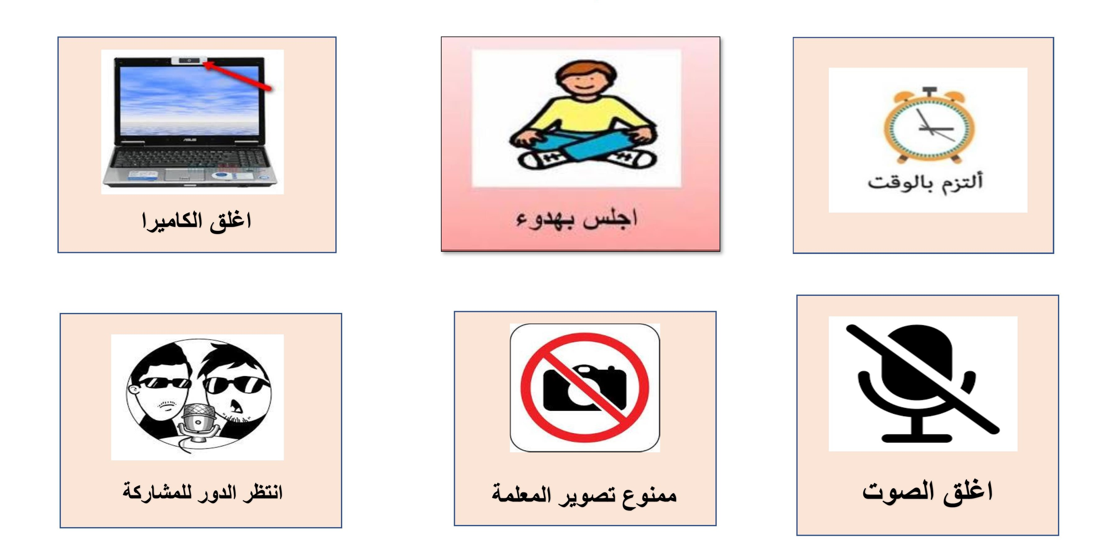
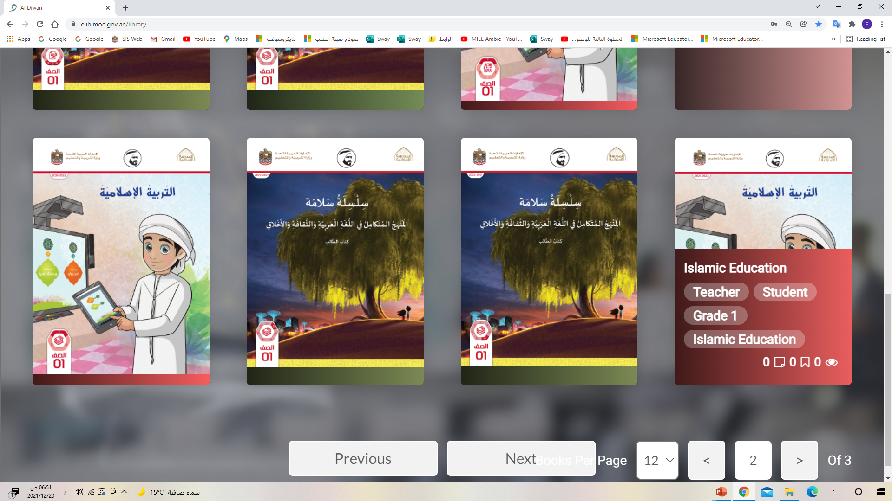

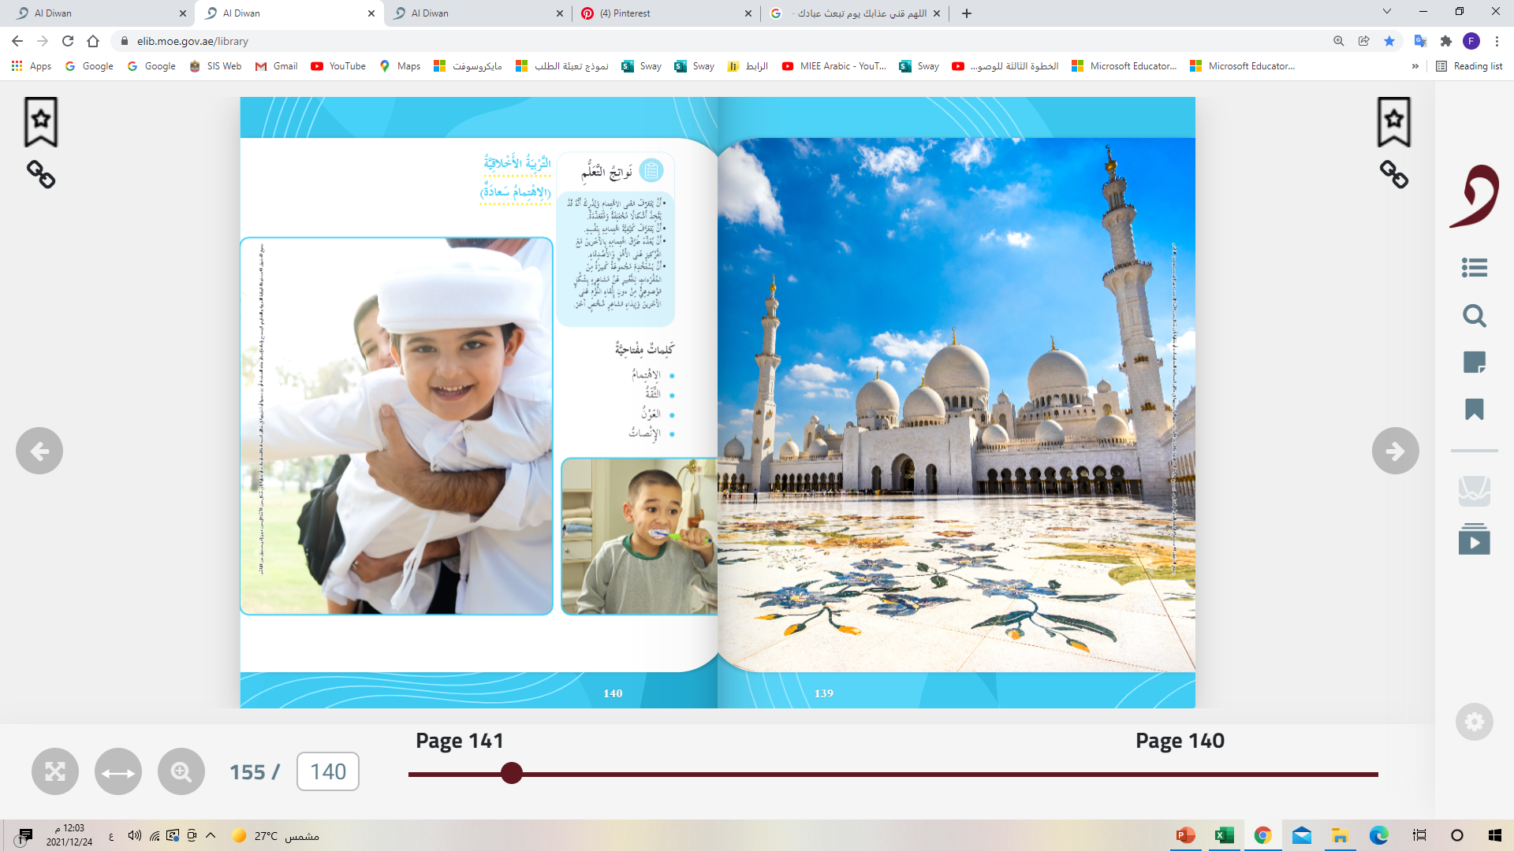
القوانين الصفية الإلكترونية
الدراسات الاجتماعية و الأخلاقية
جغرافيـا
المعالم الطبيعية و البشرية 1
أتحدث و أتعـلم
المجلد 4
إعداد المعلمة :فاطمة رباع روضة و مدرسة الرمس ح1

Slide 2


القوانين الصفية الإلكترونية

Slide 3
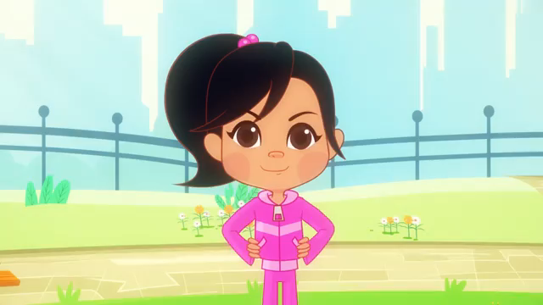
القوانين الصفية الإلكترونية

Slide 4
القوانين الصفية الإلكترونية
بسم الله الرحمن الرحيم
اليـوم : ...............
التاريخ : ...............
عدد الحضور : ...............
عدد الغياب : ...............
المادة : ........................

Slide 5
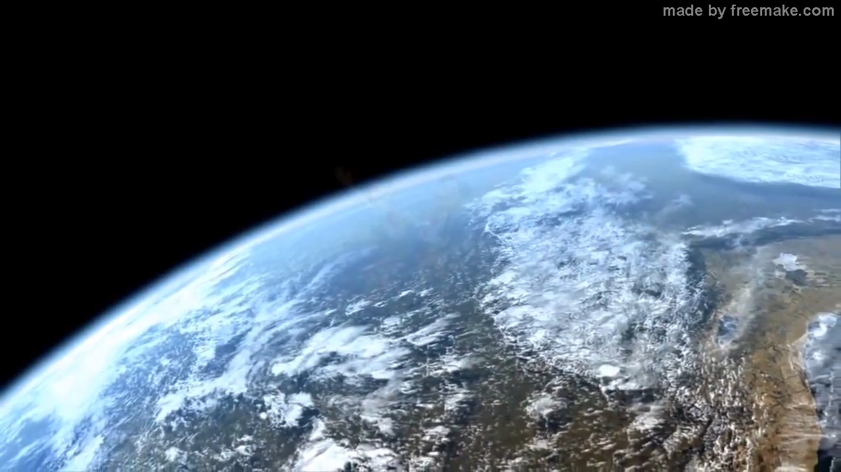
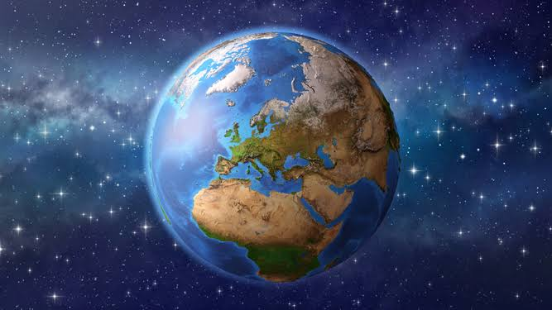
القوانين الصفية الإلكترونية

Slide 6
القوانين الصفية الإلكترونية
عنوان الدرس
الـمعالم الطبيعية
والبشرية

Slide 7
نواتج التعلم
القوانين الصفية الإلكترونية
يحَدِّدُ الْمَعالِمَ الطَّبيعِيَّةَ الرَّئيسَةَ لِسَطْحِ الْأَرْضِ (مُحيطاتٌ، قارّاتٌ، جُزُرٌ، جِبالٌ، بِحارٌ، سُهولٌ، صَحْراءُ) .
يُحَدِّدُ الْمَعالِمَ الْبَشَرِيَّةَ في مِنْطَقَتِهِ (بِناياتٌ، طُرُقٌ، مُدُنٌ، مَزارِعُ، جُسورٌ، أَنْفاقٌ).

Slide 8

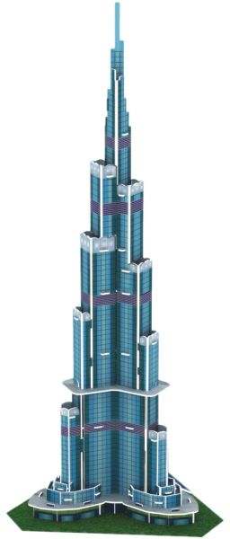

كلمات مفتاحيـة
القوانين الصفية الإلكترونية
مَعْلَمْ طَبيعي
مَعْلَمْ جُغْرافـي
مَعْلَمْ بَشَري

Slide 9
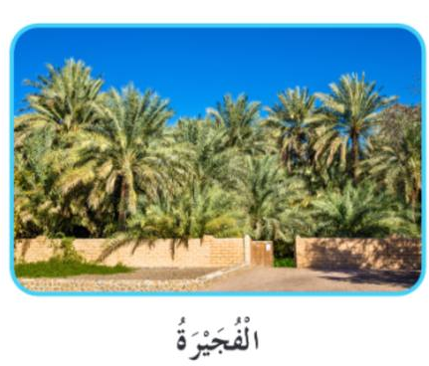
الصور الآتية كلها من دولتنا الحبيبة ، انظر إليها و تحدث مع معلمك و زملائك عنها ، موضحا الفرق بين الصور التي على جهة اليمين و الصور التي على جهة اليسار
القوانين الصفية الإلكترونية
ماذا تشاهد في الصورة ؟
في أي إمارة توجد هذه الصورة ؟
من خلق النخيـل ؟
هل هو معلم طبيعي أم معلم بشري ؟

Slide 10
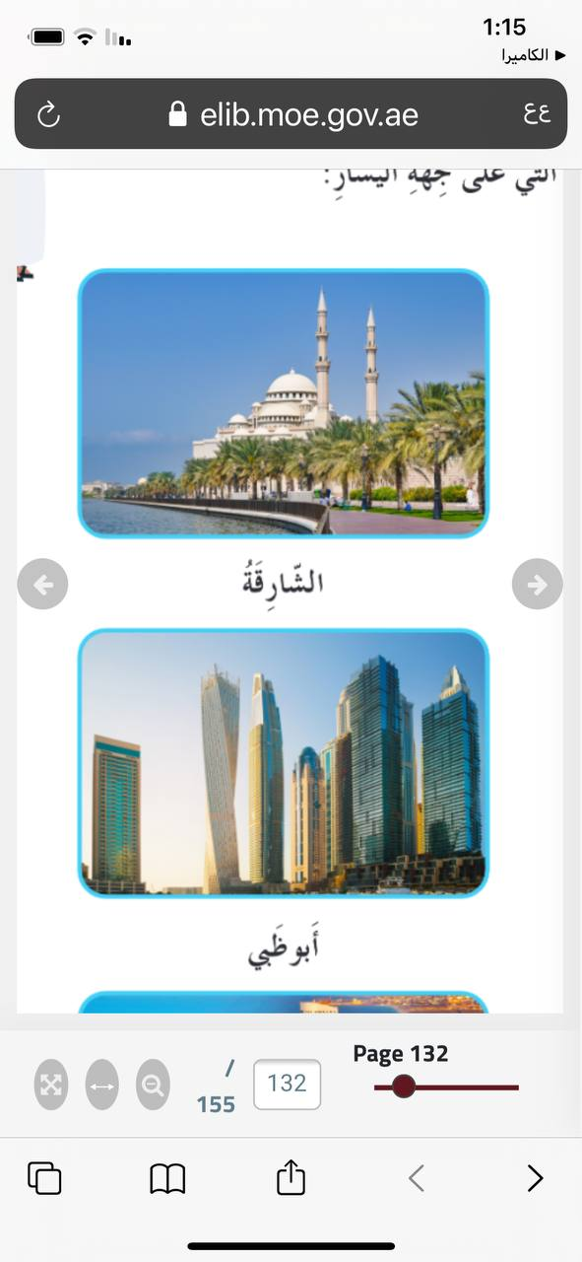
الصور الآتية كلها من دولتنا الحبيبة ، انظر إليها و تحدث مع معلمك و زملائك عنها ، موضحا الفرق بين الصور التي على جهة اليمين و الصور التي على جهة اليسار
القوانين الصفية الإلكترونية
ماذا تشاهد في الصورة ؟
في أي إمارة توجد هذه الصورة ؟
من خلق النخيـل ؟ من بنى المسجد ؟
هل هو معلم طبيعي أم معلم بشري ؟

Slide 11
الصور الآتية كلها من دولتنا الحبيبة ، انظر إليها و تحدث مع معلمك و زملائك عنها ، موضحا الفرق بين الصور التي على جهة اليمين و الصور التي على جهة اليسار
القوانين الصفية الإلكترونية
ما الفـرق بين الصـورتين ؟

Slide 12
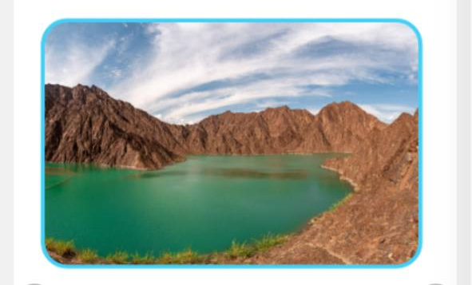
الصور الآتية كلها من دولتنا الحبيبة ، انظر إليها و تحدث مع معلمك و زملائك عنها ، موضحا الفرق بين الصور التي على جهة اليمين و الصور التي على جهة اليسار
القوانين الصفية الإلكترونية
ماذا تشاهد في الصورة ؟
في أي إمارة توجد هذه الصورة ؟
من خلق الجبال و البحيرة ؟
دُبَيُّ
هل هو معلم طبيعي أم معلم بشري ؟

Slide 13
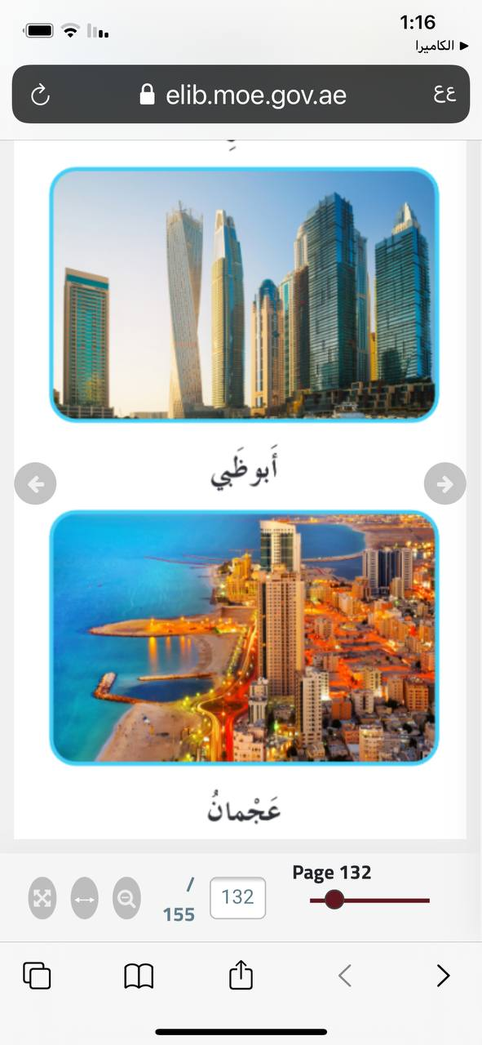
الصور الآتية كلها من دولتنا الحبيبة ، انظر إليها و تحدث مع معلمك و زملائك عنها ، موضحا الفرق بين الصور التي على جهة اليمين و الصور التي على جهة اليسار
القوانين الصفية الإلكترونية
ماذا تشاهد في الصورة ؟
في أي إمارة توجد هذه الصورة ؟
من بنـى البنايات ؟
أَبوظَبيُّ
هل هو معلم طبيعي أم معلم بشري ؟

Slide 14
الصور الآتية كلها من دولتنا الحبيبة ، انظر إليها و تحدث مع معلمك و زملائك عنها ، موضحا الفرق بين الصور التي على جهة اليمين و الصور التي على جهة اليسار
القوانين الصفية الإلكترونية
أَبوظَبيُّ
دُبَيُّ
ما الفـرق بين الصـورتين ؟

Slide 15
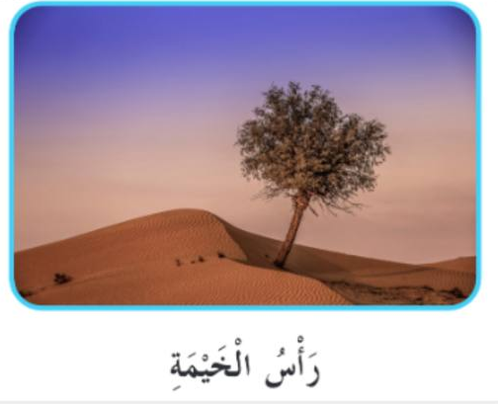
الصور الآتية كلها من دولتنا الحبيبة ، انظر إليها و تحدث مع معلمك و زملائك عنها ، موضحا الفرق بين الصور التي على جهة اليمين و الصور التي على جهة اليسار
القوانين الصفية الإلكترونية
ماذا تشاهد في الصورة ؟
في أي إمارة توجد هذه الصورة ؟
من خلق الصحراء و الأشجار ؟
هل هو معلم طبيعي أم معلم بشري ؟

Slide 16
الصور الآتية كلها من دولتنا الحبيبة ، انظر إليها و تحدث مع معلمك و زملائك عنها ، موضحا الفرق بين الصور التي على جهة اليمين و الصور التي على جهة اليسار
القوانين الصفية الإلكترونية
ماذا تشاهد في الصورة ؟
في أي إمارة توجد هذه الصورة ؟
من بنى البنايات و الطرق و المدن ؟
هل هو معلم طبيعي أم معلم بشري ؟

Slide 17
الصور الآتية كلها من دولتنا الحبيبة ، انظر إليها و تحدث مع معلمك و زملائك عنها ، موضحا الفرق بين الصور التي على جهة اليمين و الصور التي على جهة اليسار
القوانين الصفية الإلكترونية
ما الفـرق بين الصـورتين ؟

Slide 18


انظر إلى الصورة التالية ثم اضغط على الإجابة الصحيحة :
القوانين الصفية الإلكترونية
مَعْلَمٌ طَبيعيٌّ
مَعْلَمٌ بَشَريٌّ
مَعْلَم بَشَري

Slide 19
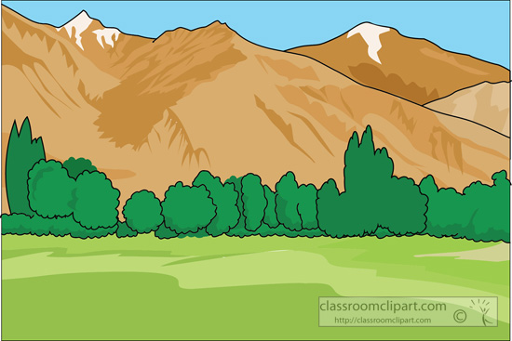
انظر إلى الصورة التالية ثم اضغط على الإجابة الصحيحة :
القوانين الصفية الإلكترونية
مَعْلَمٌ طَبيعيٌّ
مَعْلَم طَبيعيٌّ
مَعْلَمٌ بَشَرِيُّ

Slide 20
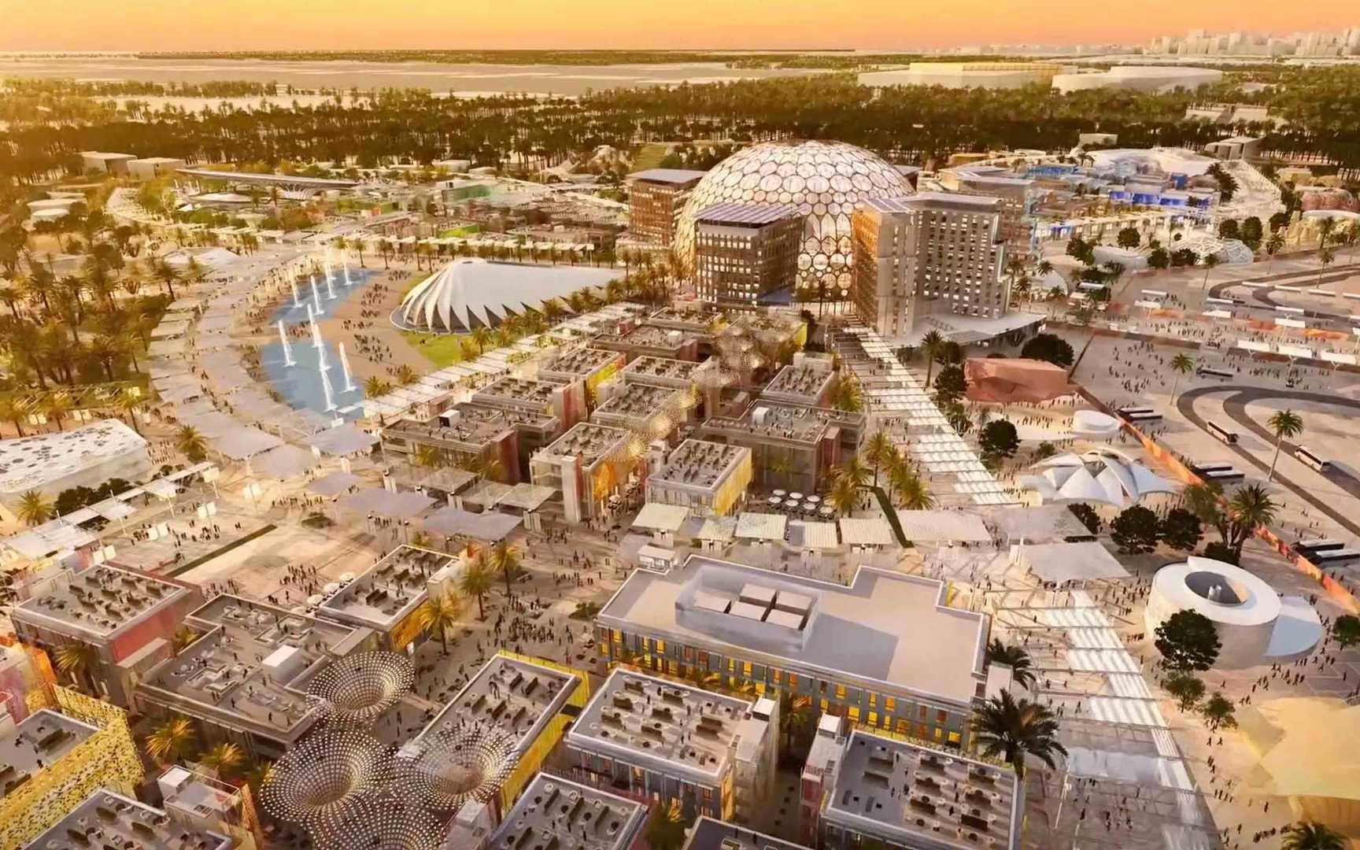
انظر إلى الصورة التالية ثم اضغط على الإجابة الصحيحة :
القوانين الصفية الإلكترونية
مَعْلَمٌ طَبيعيٌّ
مَعْلَمٌ بَشَرِيٌّ
مَعْلَم بَشَري

Slide 21

انظر إلى الصورة التالية ثم اضغط على الإجابة الصحيحة :
القوانين الصفية الإلكترونية
مَعْلَمٌ طَبيعيٌّ
مَعْلَم طَبيعيٌّ
مَعْلَمٌ بَشَرِيُّ

Slide 22
انظر إلى الصورة التالية ثم اضغط على الإجابة الصحيحة :
القوانين الصفية الإلكترونية
مَعْلَمٌ طَبيعيٌّ
مَعْلَمٌ بَشَرِيٌّ
مَعْلَم بَشَري

Slide 23

انظر إلى الصورة التالية ثم اضغط على الإجابة الصحيحة :
القوانين الصفية الإلكترونية
مَعْلَمٌ طَبيعيٌّ
مَعْلَم طَبيعيٌّ
مَعْلَمٌ بَشَرِيُّ

Slide 24
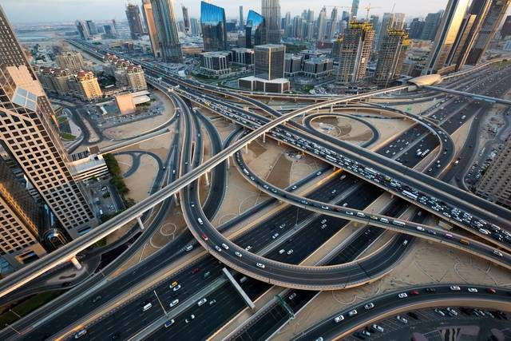
انظر إلى الصورة التالية ثم اضغط على الإجابة الصحيحة :
القوانين الصفية الإلكترونية
مَعْلَمٌ طَبيعيٌّ
مَعْلَمٌ بَشَرِيٌّ
مَعْلَم بَشَري

Slide 25
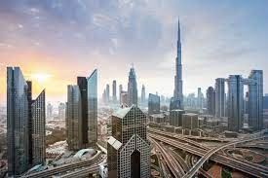
انظر إلى الصورة التالية ثم اضغط على الإجابة الصحيحة :
القوانين الصفية الإلكترونية
مَعْلَمٌ طَبيعيٌّ
مَعْلَمٌ بَشَرِيٌّ
مَعْلَم بَشَري

Slide 26
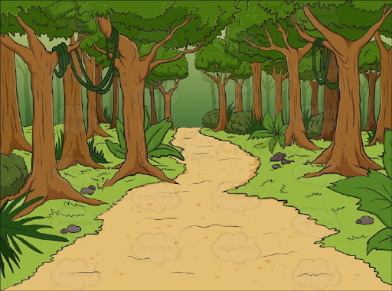
انظر إلى الصورة التالية ثم اضغط على الإجابة الصحيحة :
القوانين الصفية الإلكترونية
مَعْلَمٌ طَبيعيٌّ
مَعْلَم طَبيعيٌّ
مَعْلَمٌ بَشَرِيُّ

Slide 27
انظر إلى الصورة التالية ثم اضغط على الإجابة الصحيحة :
القوانين الصفية الإلكترونية
مَعْلَمٌ طَبيعيٌّ
مَعْلَمٌ بَشَرِيٌّ
مَعْلَم بَشَري

Slide 28
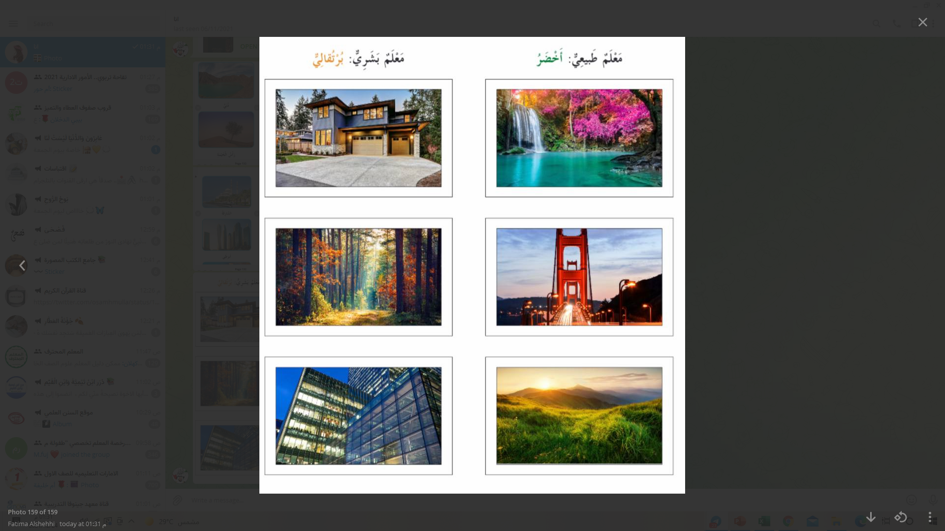
لون إطار الصورة باللون الـمناسب :
القوانين الصفية الإلكترونية

Slide 29
الربط بمادة اللغة العربية
القوانين الصفية الإلكترونية
أصل الحرف بالكلـمات التي يوجد فيها
مَعْـلمٌ
بَشَريُّ
ش
ج
طَبيعي
جُغْرافي
ب

Slide 30




الربط بمادة التربية الإسلامية
القوانين الصفية الإلكترونية
حوط على الصور التي تدل على مخلوقات الله

Slide 31

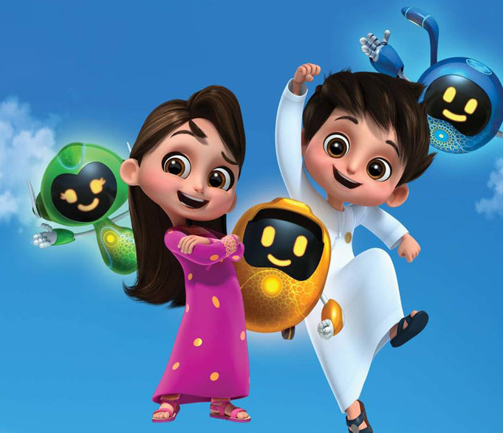


غلق الحصـة
القوانين الصفية الإلكترونية
هيا ندّون الكلمات التي تعلمناها اليوم

Slide 32
القوانين الصفية الإلكترونية
التقويم الختامي
اذكر مثالا عن الـمعلم الطبيعي و مثالا عن الـمعلم البشري

